Slide 1
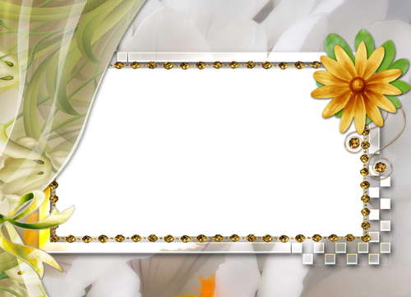
لوحة زخرفية باستخدام المينا الباردة على النحاس

Slide 9
